Slide 1
Phụ lục Định lý Bayes
PGS. TS. Dương Tuấn Anh
6/2024

Slide 2
Phụ lục
Xác xuất
Các tiên đề về xác xuất
Xác xuất có điều kiện
Định lý Bayes

Slide 3
Xác xuất
Tiền xác xuất (Prior probability): xác xuất trong sự vắng mặt của thông tin khác
P(A): xác xuất của sự kiện A
Thí dụ:
P(Dice = 2) = 1/6
Biến ngẫu nhiên: Dice
Miền trị = <1, 2, 3, 4, 5, 6>
Phân bố xác xuất: P(Dice) = <1/6, 1/6, 1/6, 1/6, 1/6, 1/6>

Slide 4
Các tiên đề về xác xuất
0 ≤ P(A) ≤ 1
P(true) = 1 and P(false) = 0
P(A ∪ B) = P(A) + P(B) − P(A ∩ B)
Các đặc tính dẫn xuất:
P(¬A) = 1 − P(A)
P(U) = P(A₁) + P(A₂) + ... + P(A_{n})
U = A₁ ∪ A₂ ∪ ... ∪ A_{n} vét cạn toàn bộ (collectively exhaustive)
A_{i} ∩ A_{j} = false loại trừ hỗ tương ( nếu chúng không thể
xảy ra đồng thời)
Hai sự kiện A và B là độc lập nếu
P(A ∩ B) = P(A).P(B)

Slide 5
Xác xuất có điều kiện
Xác xuất có điều kiện: xác xuất để một sự kiện xảy ra trong sự hiện diện của sự kiện khác.
P(E|F) là xác xuất để E xẩy ra với điều kiện F đã xảy ra
P(Dice = 2 | Dice is even) = 1/3
P(Dice = 2 | Dice is odd) = 0
Công thức Bayes
P(A | B) = P(A ∩ B)/P(B)
P(A ∩ B) = P(A | B).P(B)
Vì phép toán ∩ có tính giao hoán, chúng ta có:
P(A ∩ B) = P(A|B)P(B) = P(B|A)P(A) mà dẫn đến công thức Bayes
P(B|A) = P(A|B)P(B)/P(A)

Slide 6
Thí dụ về xác xuất có điều kiện
Thí dụ:
S = stiff neck // triệu chứng bị cứng cổ
M = meningitis //bệnh viêm màng não
P(S | M) = 0.5
P(M) = 1/50000
P(S) = 1/20
P(M | S) = P(S | M).P(M)/P(S) = 0.5.(1/50000).20 =1/5000

Slide 7
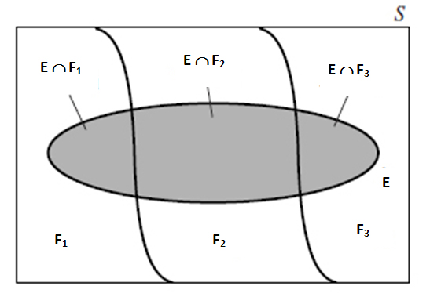
Phân rã một sự kiện E
S = F₁ ∪ F₂ ∪ F₃
Các tập F_{i} là loại trừ lẫn nhau và vét cạn toàn bộ
E là một tập con of S
E = (E ∩ F₁)∪ (E ∩ F₂)∪ (E ∩ F₃)

Slide 8
Định lý Bayes
Khi các sự kiên F_{i} là loại trừ lẫn nhau và vét cạn toàn bộ, tức là, F₁∪F₂ ∪ … ∪F_{n} = S. S là không gian lấy mẫu. E là một tập con của S.
Định lý Bayes được phát biểu như sau, khi E được phân rã thành những sự kiện E ∩ F_{i}

Slide 9

Định lý Bayes (tt.)
Thí dụ: Cho những sự kiện như sau: :
P(A|B) = 2/3,
P(A|~B) = 1/3,
P(B) = 1/3
Ta có thể tính: P(B|A).
Khi A được phân rã thành hai sự kiện A ∩ B và A ∩ ~B.

